Slide 1
ІІ ЕТАП ВСЕУКРАЇНСЬКОГО КОНКУРС У “УЧИТЕЛЬ РОКУ 2014”

Slide 2
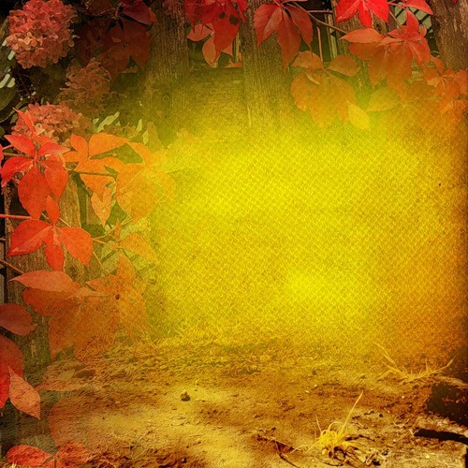
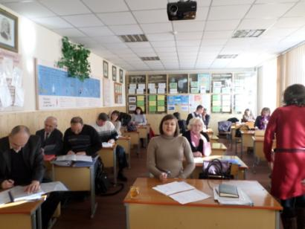
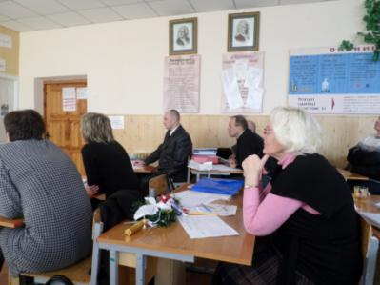
І ТУР ІІ ЕТАПУ ВСЕУКРАЇНСЬКОГО КОНКУРСУ
“УЧИТЕЛЬ РОКУ 2014”
ЧЛЕНИ КОМІСІЇ ТА УЧАСНИКИ КОНКУРСУ

Slide 3
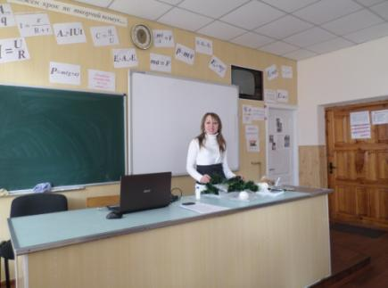
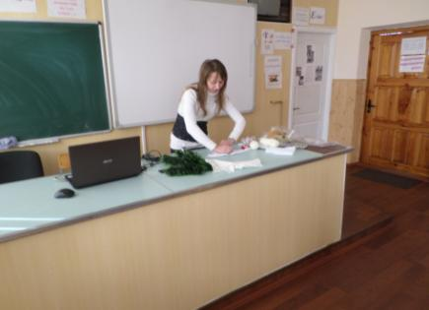
ЗАЙЦЕВА Н.М., вчитель трудового навчання Щасливської ЗШ І-ІІ ступенів
МАЙСТЕР-КЛАС
“ВИГОТОВЛЕННЯ ДЕКОРАТИВНОЇ ЯЛИНКИ ТА АНГЕЛА”

Slide 4
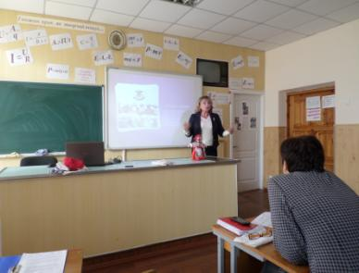
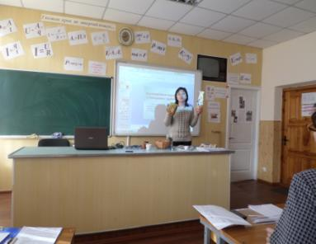
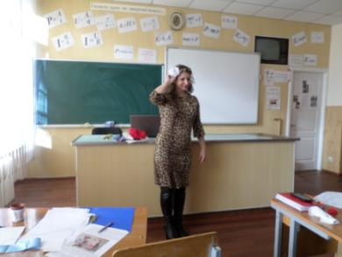
МАЙСТЕР– КЛАСИ УЧАСНИКІВ КОНКУРСУ

Slide 5
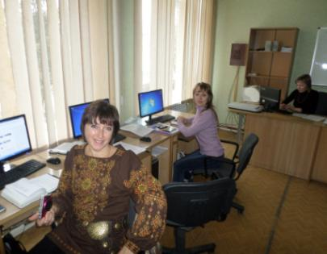
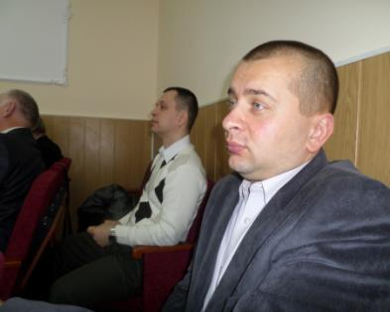
ІІ ТУР ІІ ЕТАПУ ВСЕУКРАЇНСЬКОГО КОНКУРСУ “УЧИТЕЛЬ РОКУ 2014”
РОБОТА НАД ЕЛЕКТРОННОЮ ПРЕЗЕНТАЦІЄЮ

Slide 6
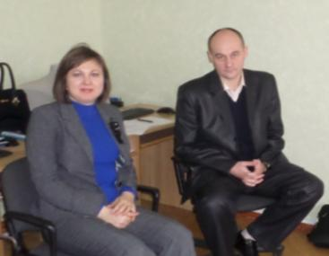
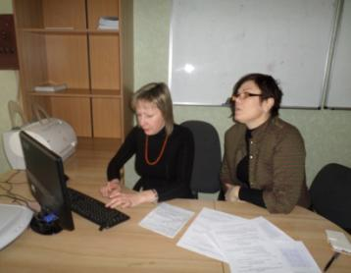
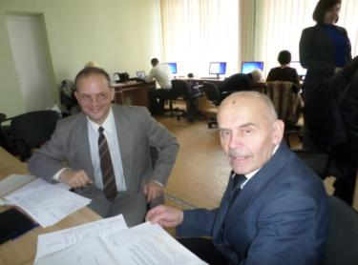
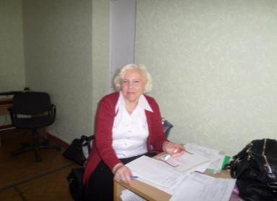
Журі ІІ етапу Всеукраїнського конкурсу
“УЧИТЕЛЬ РОКУ 2014”

Slide 7
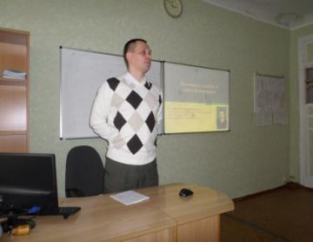
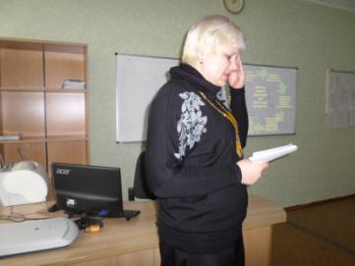
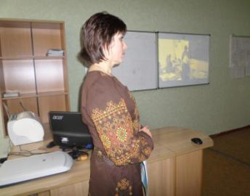
САМОПРЕЗЕНТАЦІЯ УЧАСНИКІВ
КОНКУРСУ ТА ДОСВІДУ РОБОТИ

Slide 8
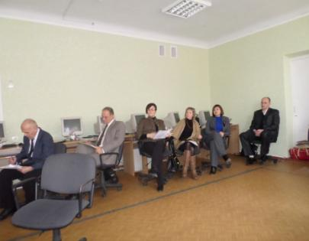
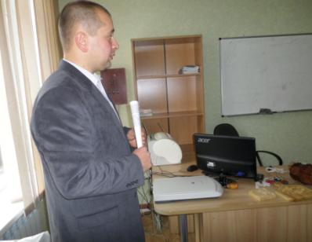
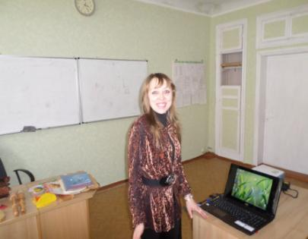
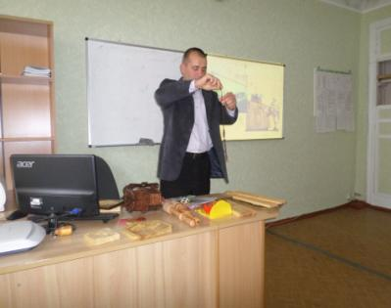

Slide 9
НАГОРОДЖЕННЯ УЧАСНИКІВ ІІ ЕТАПУ ВСЕУКРАЇНСЬКОГО КОНКУРСУ “УЧИТЕЛЬ РОКУ 2014”

Slide 10
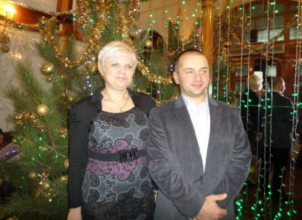
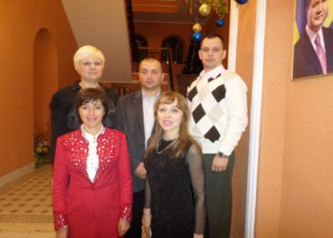
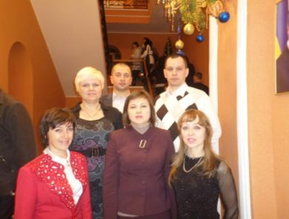
ЛАУРЕАТИ ІІ ЕТАПУ ВСЕУКРАЇНСЬКОГО КОНКУРСУ “УЧИТЕЛЬ РОКУ 2014” В НОМІНАЦІЇ “ТРУДОВЕ НАВЧАННЯ”

Slide 11
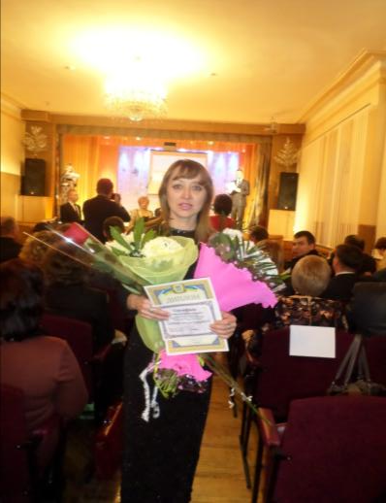
ЗАЙЦЕВА Н.М., ЛАУРЕАТ ІІ ЕТАПУ ВСЕУКРАЇНСЬКОГО КОНКУРСУ “УЧИТЕЛЬ РОКУ 2014” В НОМІНАЦІЇ “ТРУДОВЕ НАВЧАННЯ”

Slide 12
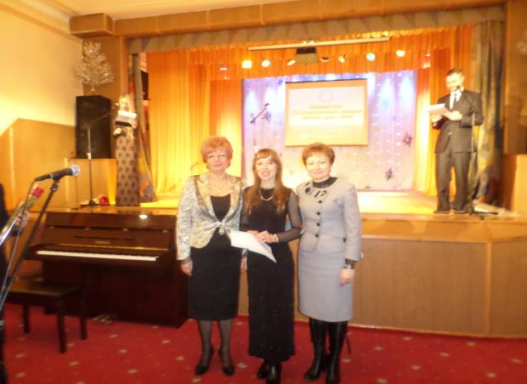

Slide 13
